Slide 1
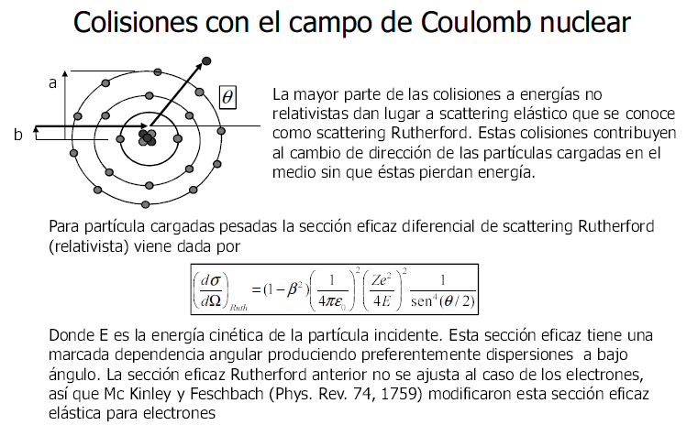
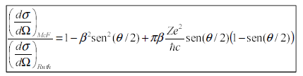
Dispersión múltiple

Slide 2
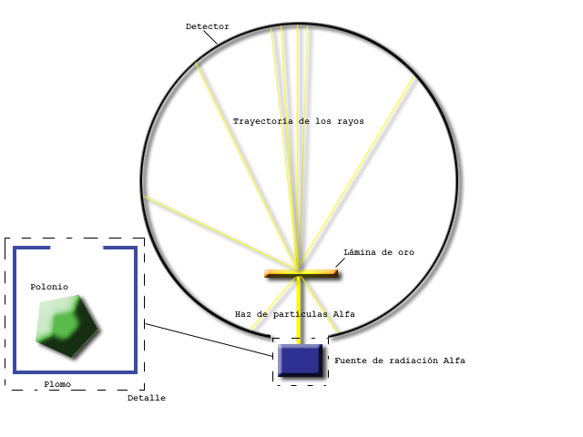
Dispersión múltiple
El experimento de Rutherford, también llamado experimento de la lámina de oro, fue realizado por Hans Geiger y Ernest Marsden en 1909, y publicado en 1911,¹ bajo la dirección de Ernest Rutherford en los Laboratorios de Física de la Universidad de Manchester. Los resultados obtenidos y el posterior análisis tuvieron como consecuencia la negación del modelo atómico de Thomson (modelo atómico del pudding con pasas) y la propuesta de un modelo nuclear para el átomo.
²¹⁰Po | trazas | 138 días | α | 5,307 | ²⁰⁶Pb

Slide 3





Dispersión múltiple
t- es el grosor de blanco y B- es el parámetro de teoría

Slide 4
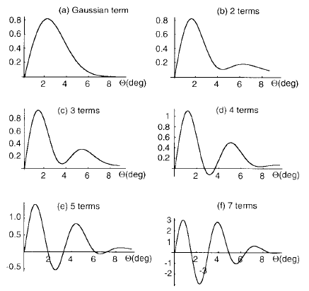
Dispersión múltiple
Dispersión de múltiples distribuciones, según la teoría de Moliere´s e incluyendo diferente número de términos en la serie de expansión de 100 keV incidente de electrones de 0,7 μm de grafito (B = 1.6).

Slide 5
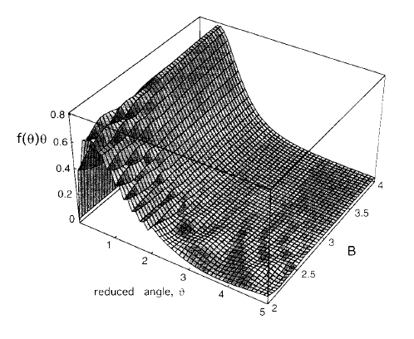
Dispersión múltiple
Dispersión Múltiple de teoría Moliere
Calcula distribuciones angulares "exactas" de Moliere´s en función de parámetros(B,θ)

Slide 6
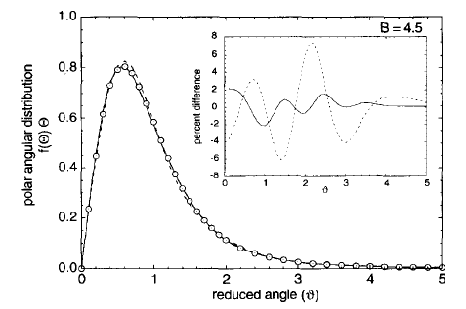
Dispersión múltiple
Dispersión Múltiple de teoría Moliere
Comparación entre Moliere´s completa distribución angular (círculos) con expansiones de la serie incluyendo diferente número de términos para B = 4.5. El inserto muestra diferencias por ciento con respecto a las distribuciones "exactas" con three(dashed lines) y siete términos de (líneas sólidas), respectivamente.

Slide 7
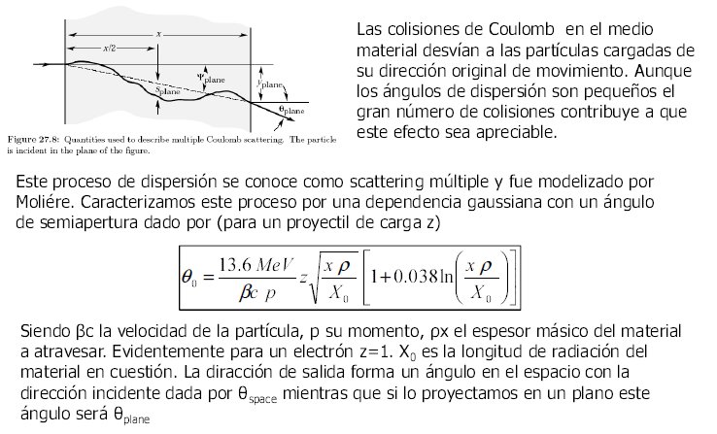
Dispersión múltiple

Slide 8
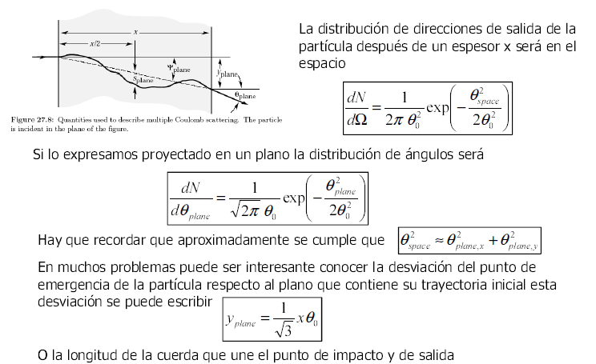

Dispersión múltiple

Slide 9
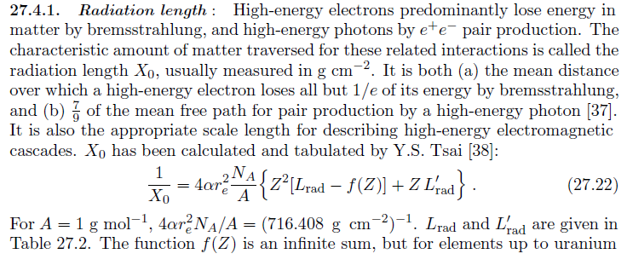
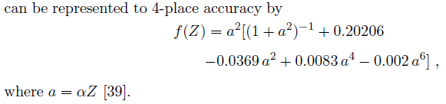
Longitud de radiación

Slide 10
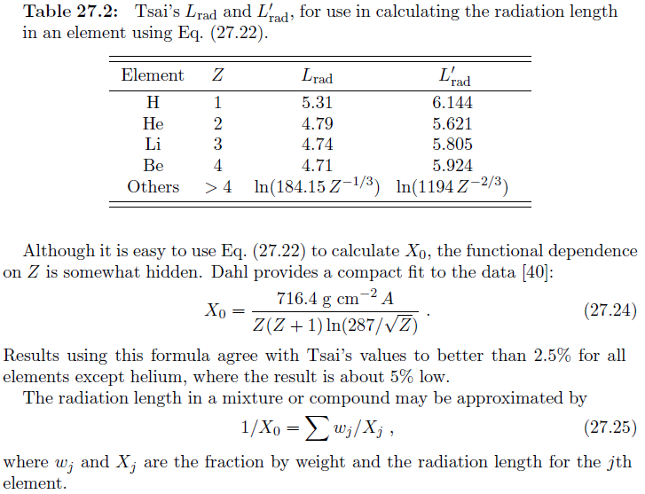
Longitud de radiación

Slide 11
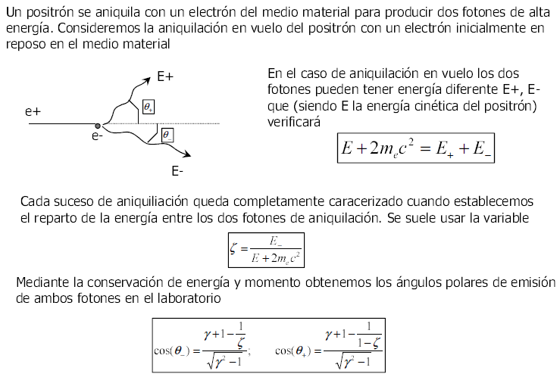
Aniquilación positrón-electrón

Slide 12
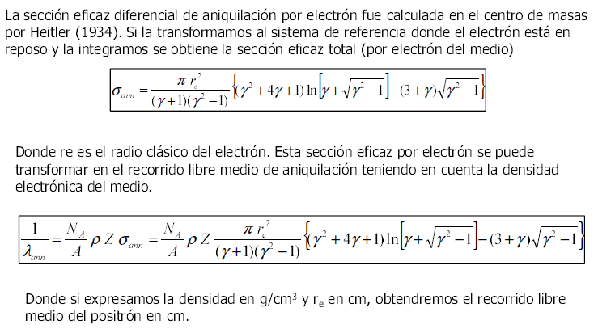
Aniquilación positrón-electrón

Slide 13
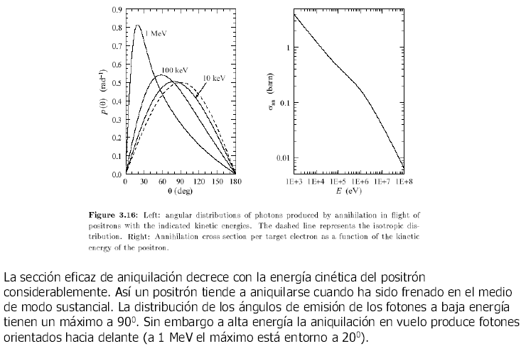
Aniquilación positrón-electrón

Slide 14
Aniquilación positrón-electrón

